Slide 1


Facil DEF · Guinea Ecuatorial
Su DEF SYSCOHADA,
lista para validar
De la balanza a la declaración validada, en su equipo, sin volver a teclear
Emac SAH | AI Solutions Architect
emacsah.com · sah@emacsah.com
Presentación comercial
Versión 0.13.0
Octubre 2026
Notes:
Facil DEF produce la Declaración Estadística y Fiscal (DEF) de Guinea Ecuatorial según el modelo SYSCOHADA revisado, a partir de la balanza y del libro mayor. El mensaje: la DEF se calcula automáticamente; el experto solo decide y valida.

Slide 2



El problema
Problema y respuesta
La DEF se teclea de nuevo cada año; Facil DEF la calcula
Hoy
Con Facil DEF
Los importes de la balanza se copian en decenas de hojas
Todos los estados, notas y cuadros fiscales se calculan a partir de la balanza
Los comparativos N-1 se retoman a mano, a veces desde un papel escaneado
La DEF anterior, incluso escaneada, se lee en el equipo y se prueba con las fórmulas
Las opciones fiscales se deciden sin dejar rastro escrito
Cada ajuste muestra su efecto sobre el impuesto; cada respuesta queda registrada
Las diferencias se descubren en el momento de la presentación
Un informe de control y un análisis plurianual se entregan con cada versión
Emac SAH | SIRET 108 750 407 00018 | emacsah.com | AI Solutions Architect
02 / 06
Notes:
Insistir en la recaptura y en la trazabilidad: el valor no es solo el tiempo ganado, es una DEF en la que cada cifra se justifica.

Slide 3
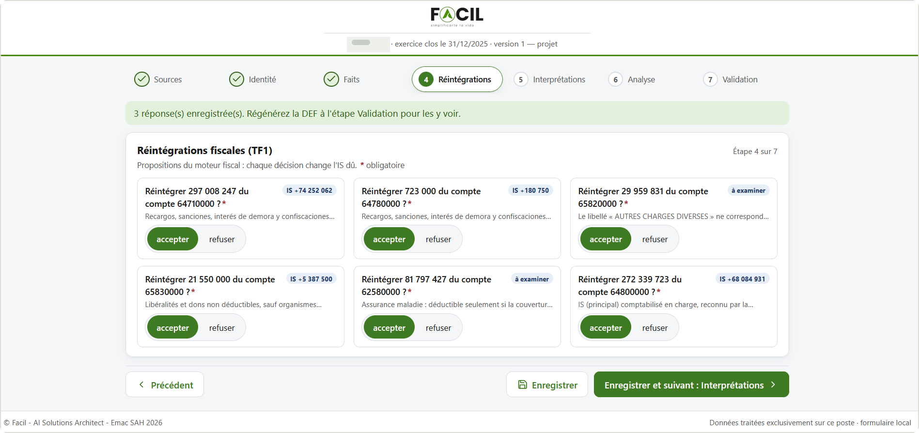
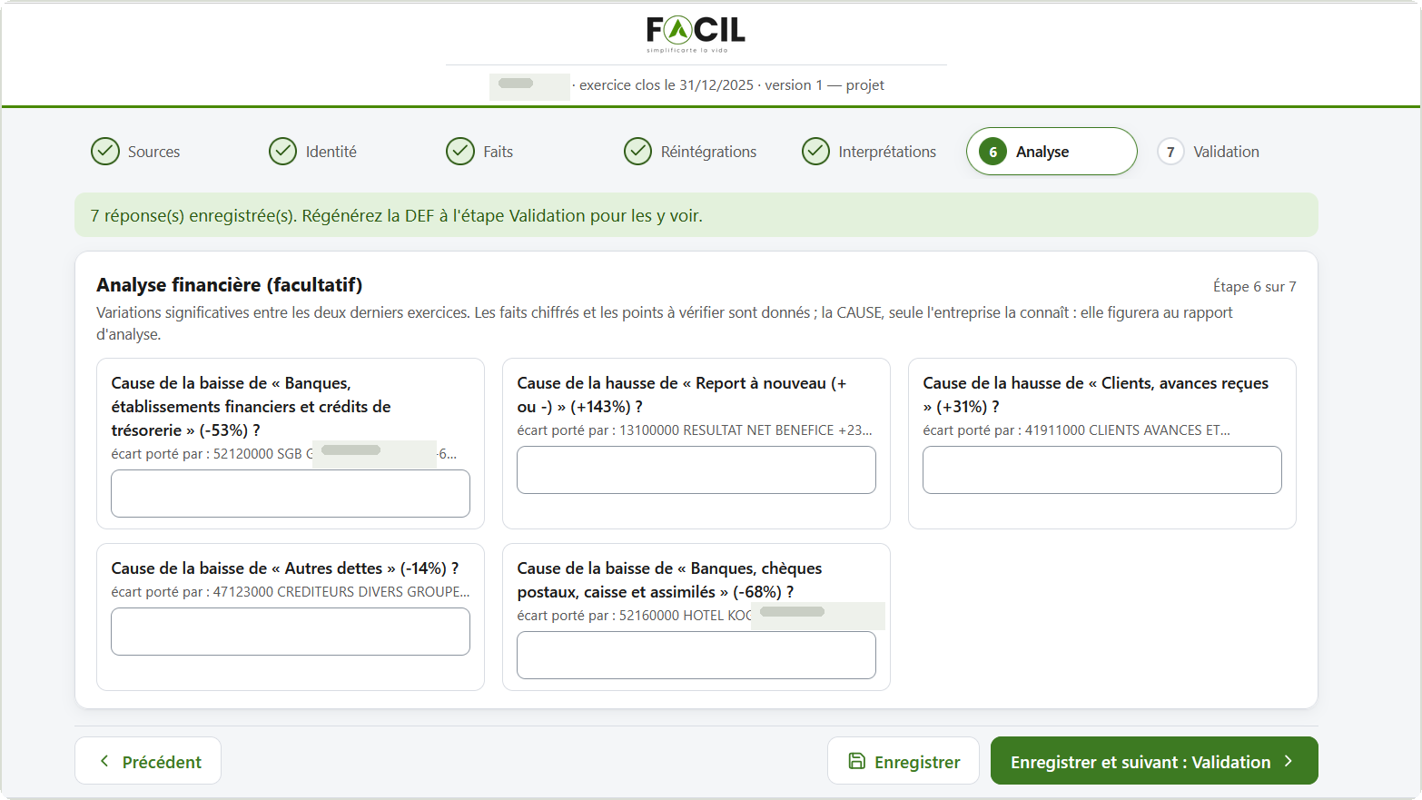
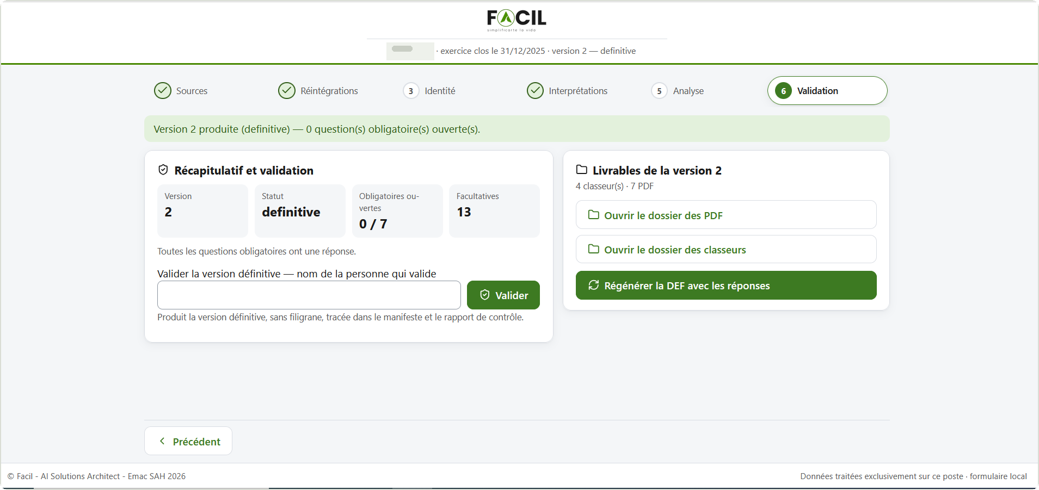
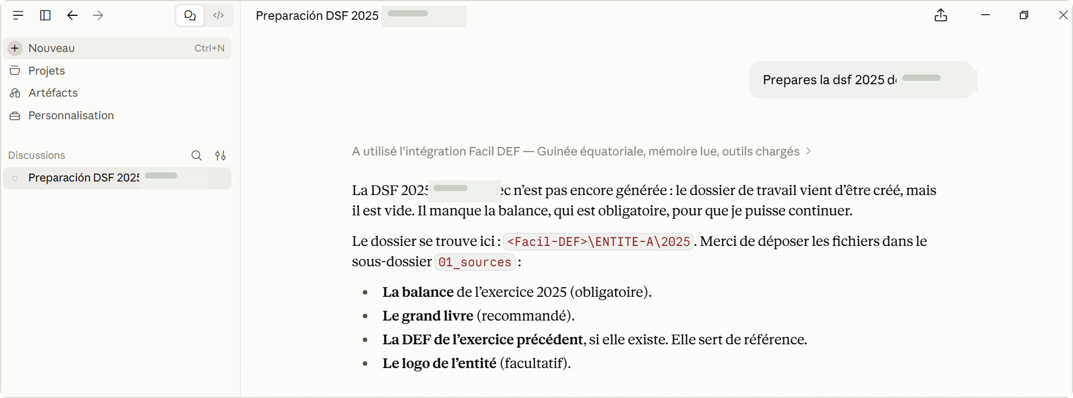
El producto
Cómo funciona
Una frase a Claude, un formulario guiado, una DEF validada
1
Pedir
2
Decidir
3
Explicar
4
Validar
« Prepara la DEF 2025 de… »: se crea la carpeta
Ajustes propuestos, con su efecto sobre el IS
Variaciones explicadas por las cuentas
Versión definitiva, sin marca de agua, a su nombre
Capturas del producto (interfaz en francés), datos del cliente ocultos.
Emac SAH | SIRET 108 750 407 00018 | emacsah.com | AI Solutions Architect
03 / 06
Notes:
Recorrer el proceso: se deposita la balanza, Claude genera la versión borrador, el formulario plantea solo las preguntas que los archivos no resuelven y la validación nominativa produce la versión definitiva.

Slide 4





Las garantías
Confianza
Cifras justificadas, datos que permanecen en su empresa
Datos en el equipo
Nada validado en su lugar
Escaneos leídos y probados
Todo queda registrado
Cálculos, archivos y formulario permanecen en el ordenador; Claude solo recibe seudónimos, con los importes ocultos.
Informe de control: respuestas aplicadas, origen, fecha y validador, para cada versión.
La versión definitiva exige todas las respuestas obligatorias y una validación nominativa.
Un importe leído en una DEF escaneada solo se retoma si verifica las fórmulas SYSCOHADA.
Instalado en cinco minutos
Un único archivo para Claude Desktop en Windows, todo incluido: nada más que instalar.
Emac SAH | SIRET 108 750 407 00018 | emacsah.com | AI Solutions Architect
04 / 06
Notes:
Estas garantías responden a las objeciones habituales: confidencialidad, responsabilidad de la validación, fiabilidad de lo retomado del año anterior.

Slide 5





Ficha de producto
Ficha de producto
Facil DEF de un vistazo
Para quién
Usted deposita
Usted recibe
Requisitos
Despachos de expertos contables y servicios contables de empresas en Guinea Ecuatorial.
Balanza y libro mayor; opcionalmente la DEF anterior, en Excel o escaneada, y el logotipo.
Estados SYSCOHADA, TF1 a TF5, versión en español, informes PDF, control y análisis financiero (17 ratios).
Windows y Claude Desktop; nada más que instalar. Manual ilustrado incluido.
Demostración con sus propios archivos
Traiga una balanza: la versión borrador se genera delante de usted.
Emac SAH | SIRET 108 750 407 00018 | emacsah.com | AI Solutions Architect
05 / 06
Notes:
Ficha para dejar tras la reunión: se lee sola. Las condiciones comerciales se presentan aparte, según el número de expedientes.

Slide 6






Próximo paso
Por qué Facil DEF
Vea su DEF
tomar forma.
01
Primero lo automático
La DEF completa se calcula antes de la primera pregunta.
Una demostración con la balanza que usted elija, en su equipo.
02
Después las preguntas
Solo las que sus archivos no resuelven, una sola vez.
Solicitar una demostración
sah@emacsah.com
Contacto
03
Validada por usted
Emac SAH
Cada respuesta registrada, la versión definitiva a su nombre.
SIRET 108 750 407 00018
|
+33 6 99 33 12 30
sah@emacsah.com
|
emacsah@gmail.com
emacsah.com
|
París, Francia
Emac SAH | SIRET 108 750 407 00018 | emacsah.com | AI Solutions Architect
06 / 06
Notes:
Cerrar con la llamada a la acción: proponer una fecha de demostración con los archivos del cliente potencial.

